Slide 2
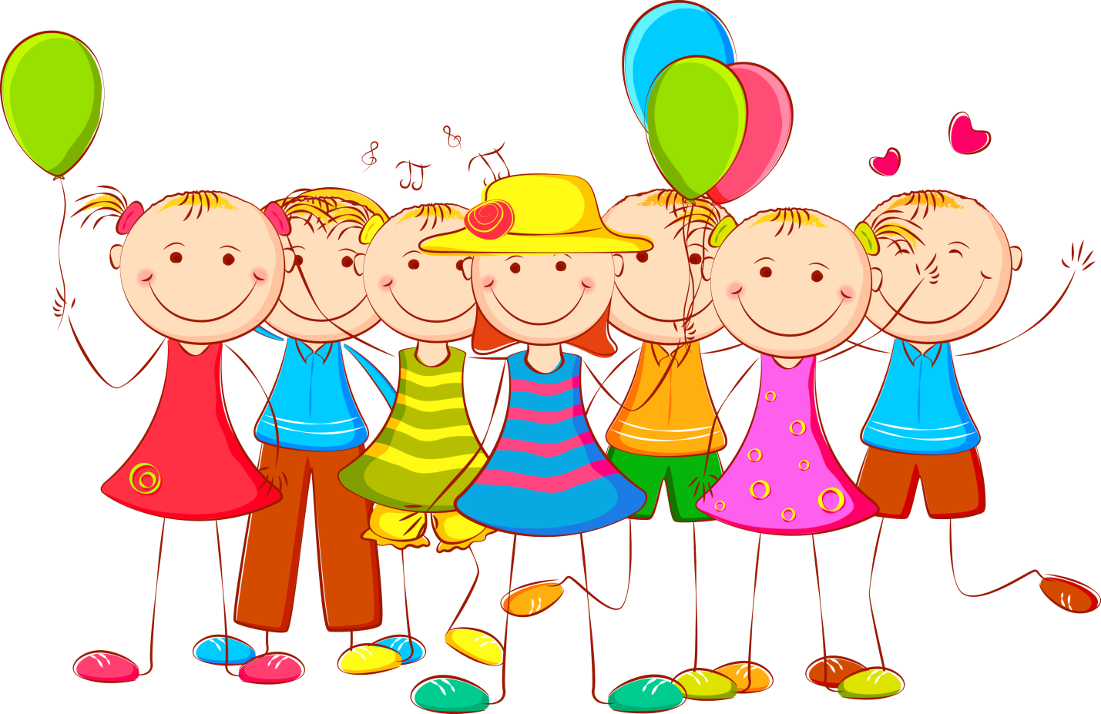
У КАЖДОГО РЕБЕНКА ЕСТЬ ПРАВА, КОТОРЫЕ ОН ПОЛУЧАЕТ С САМОГО РОЖДЕНИЯ

Slide 3
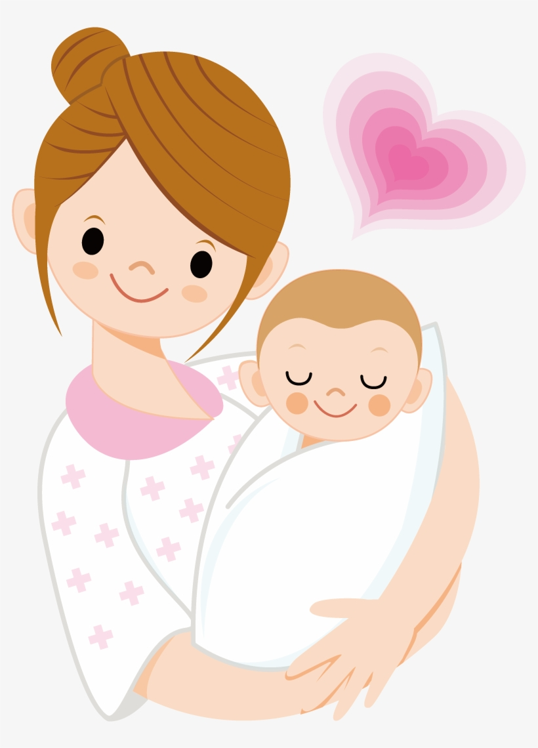
КАЖДЫЙ РЕБЕНОК ИМЕЕТ ПРАВО НА ЖИЗНЬ

Slide 4
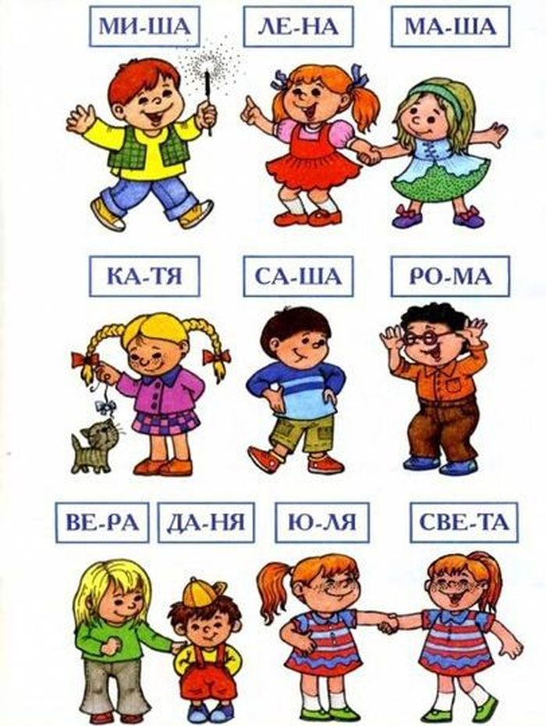
КАЖДЫЙ РЕБЕНОК ИМЕЕТ ПРАВО НА СОБСТВЕННОЕ ИМЯ

Slide 5
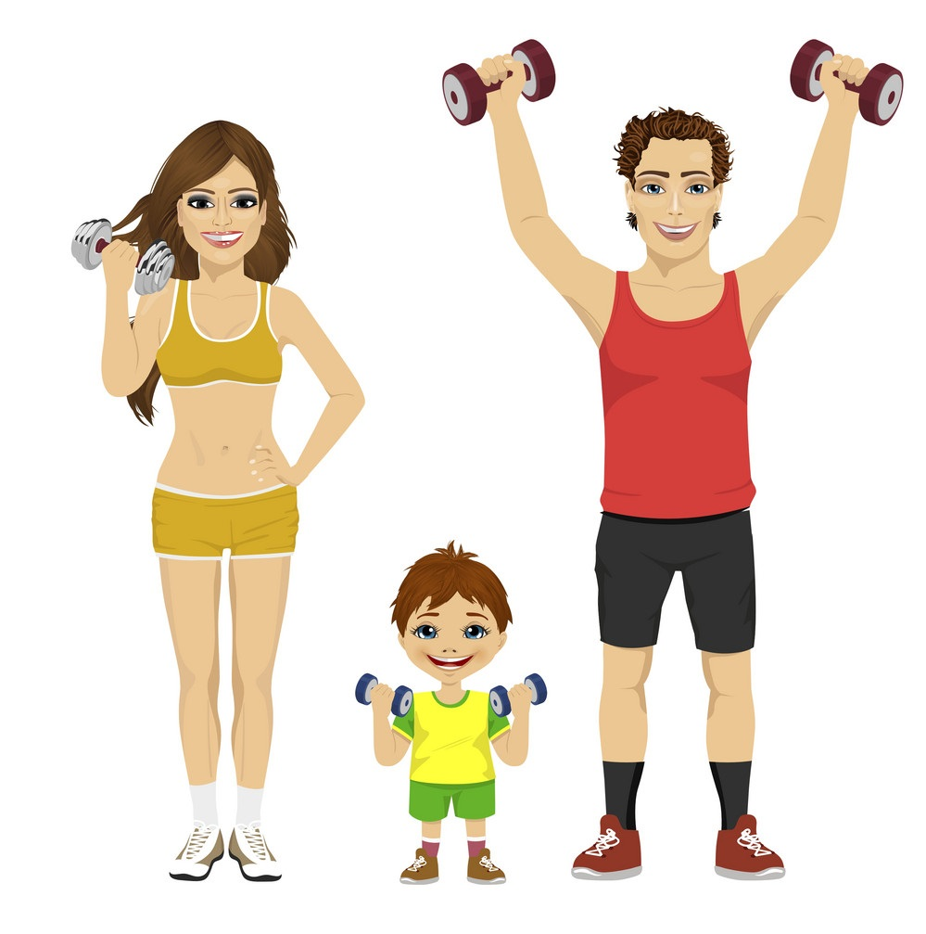
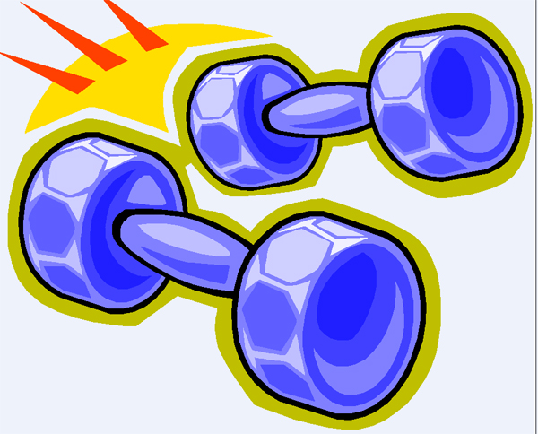
ДЕТИ ИМЕЮТ ПРАВО БЫТЬ ЗДОРОВЫМИ

Slide 6
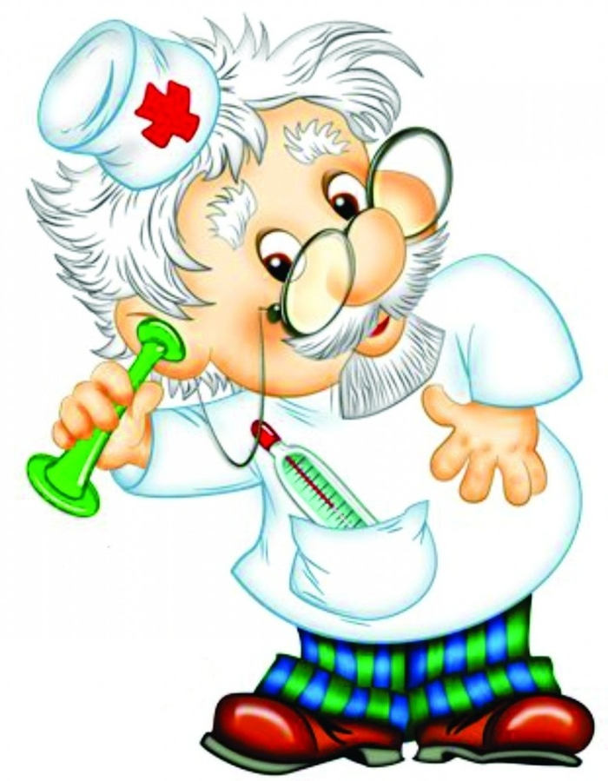
ДЕТИ ИМЕЮТ ПРАВО НА МЕДИЦИНСКУЮ ПОМОЩЬ

Slide 7
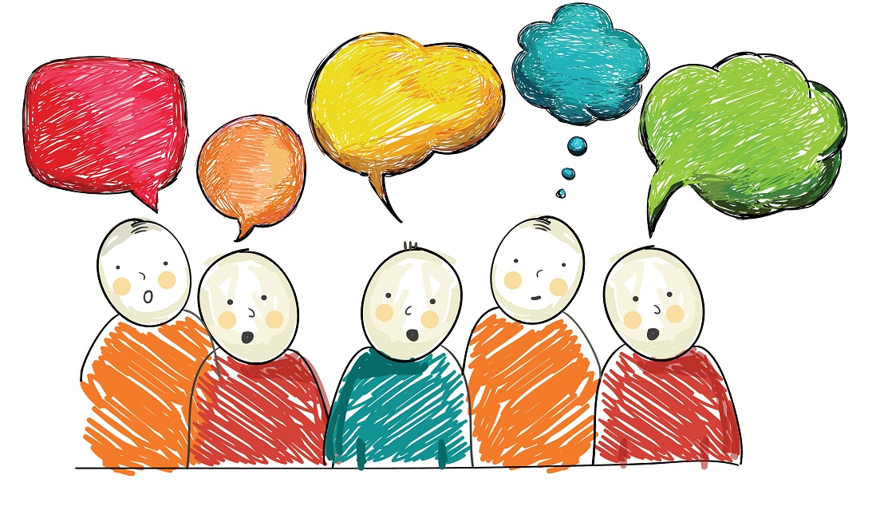
ПРАВО СВОБОДНО ВЫРАЖАТЬ СОБСТВЕННЫЕ МЫСЛИ

Slide 8
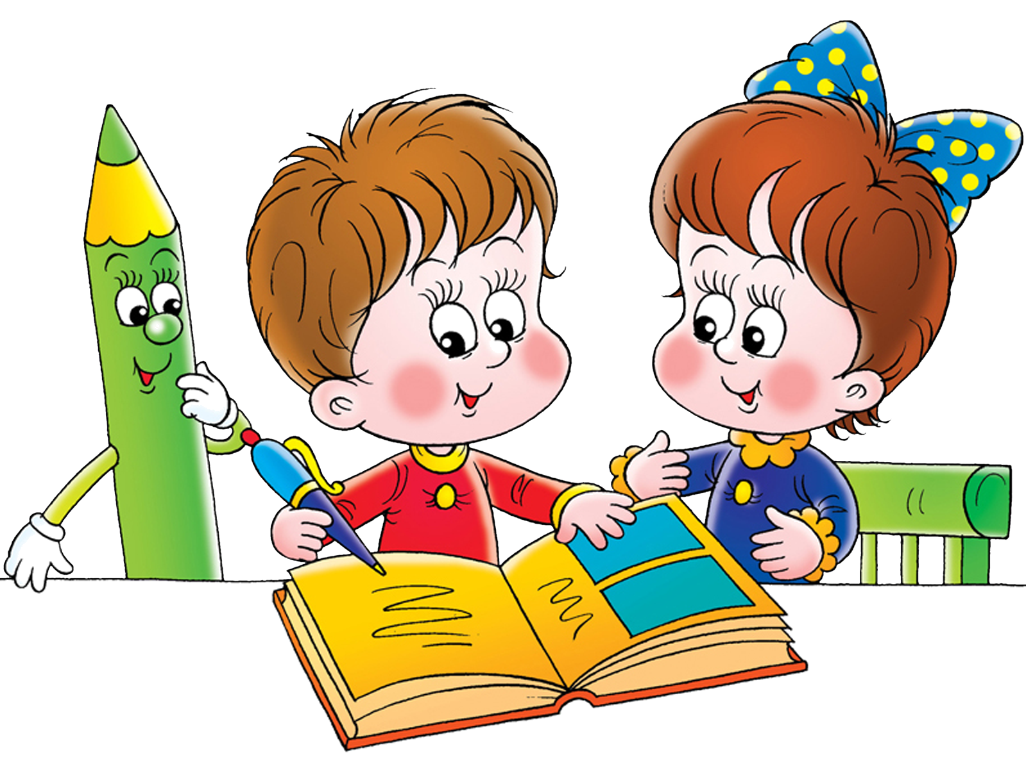
КАЖДЫЙ РЕБЕНОК ИМЕЕТ ПРАВО НА ОБУЧЕНИЕ

Slide 9
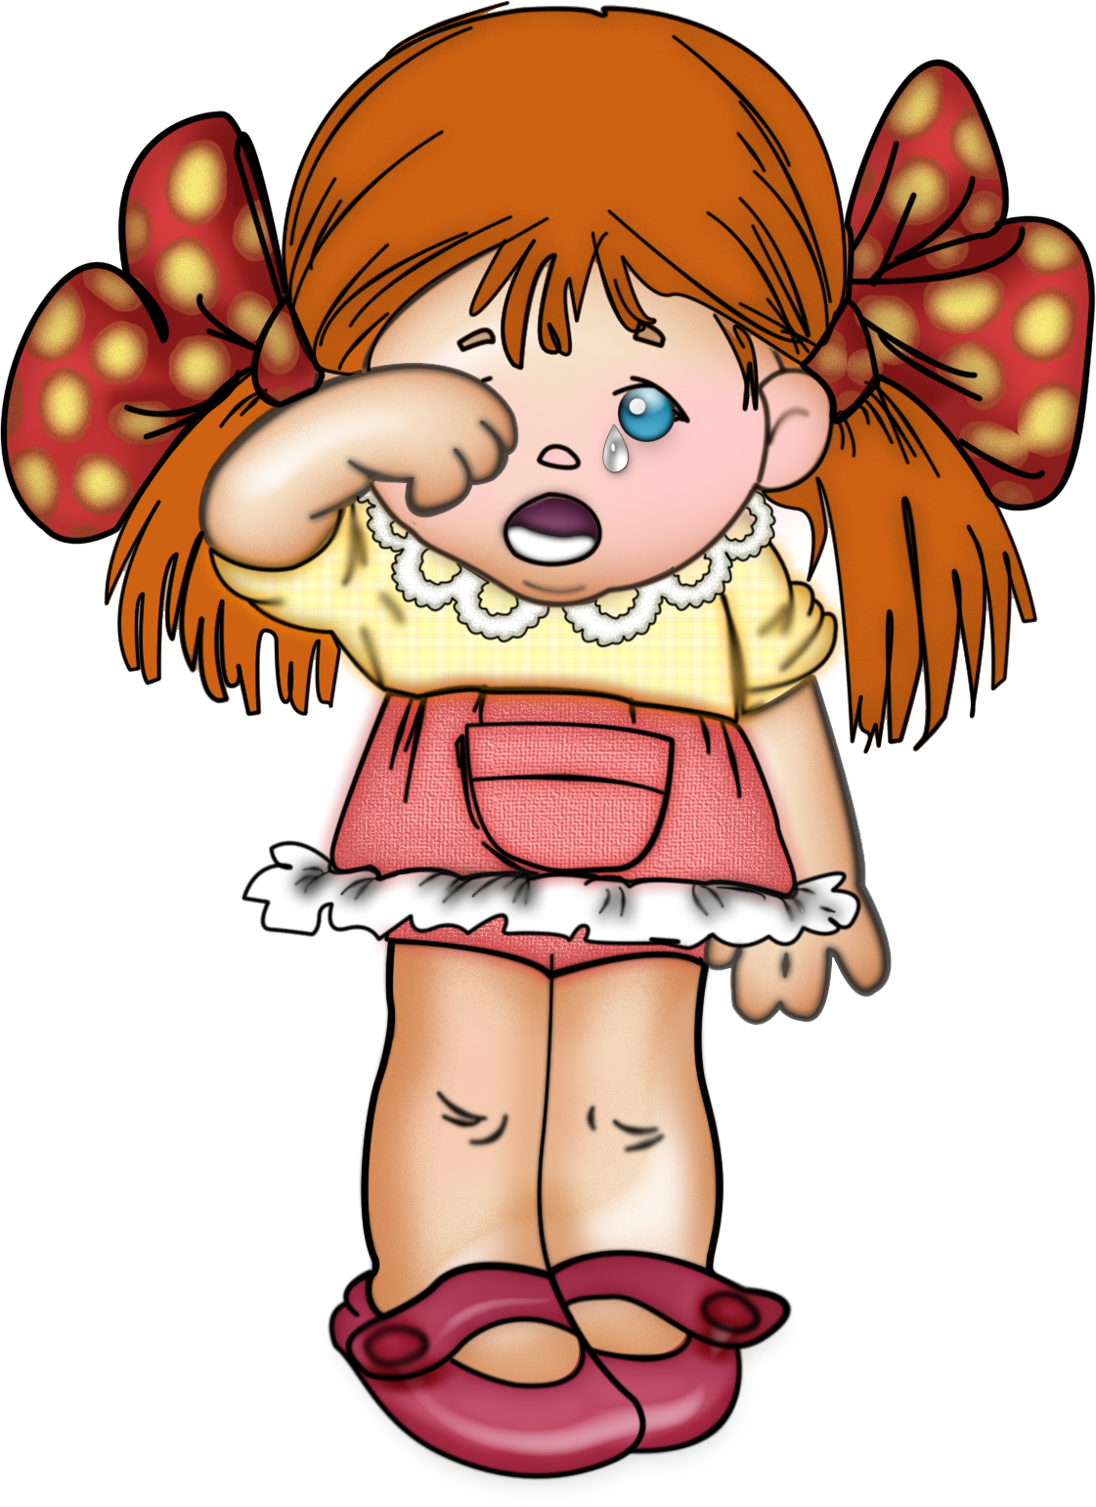
ДЕТИ ИМЕЮТ ПРАВО НА ЗАЩИТУ ОТ ЖЕСТОКОГО ОБРАЩЕНИЯ

Slide 11
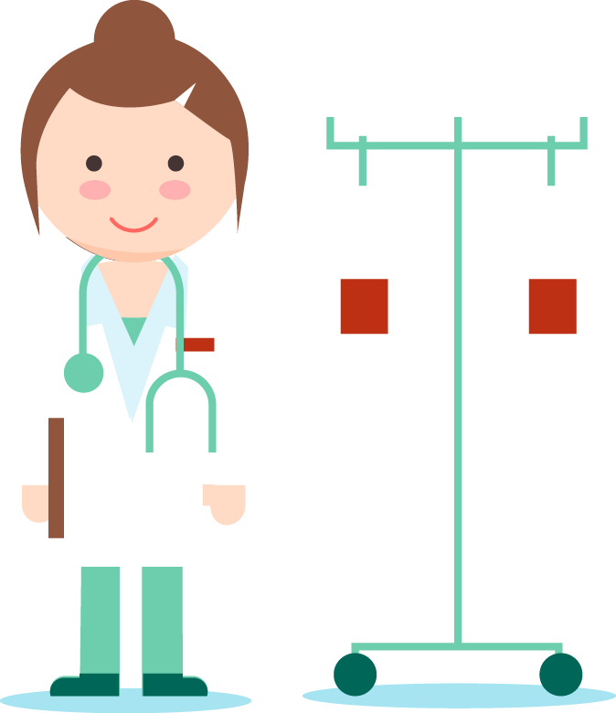
Я ИМЕЮ ПРАВО НА

Slide 12
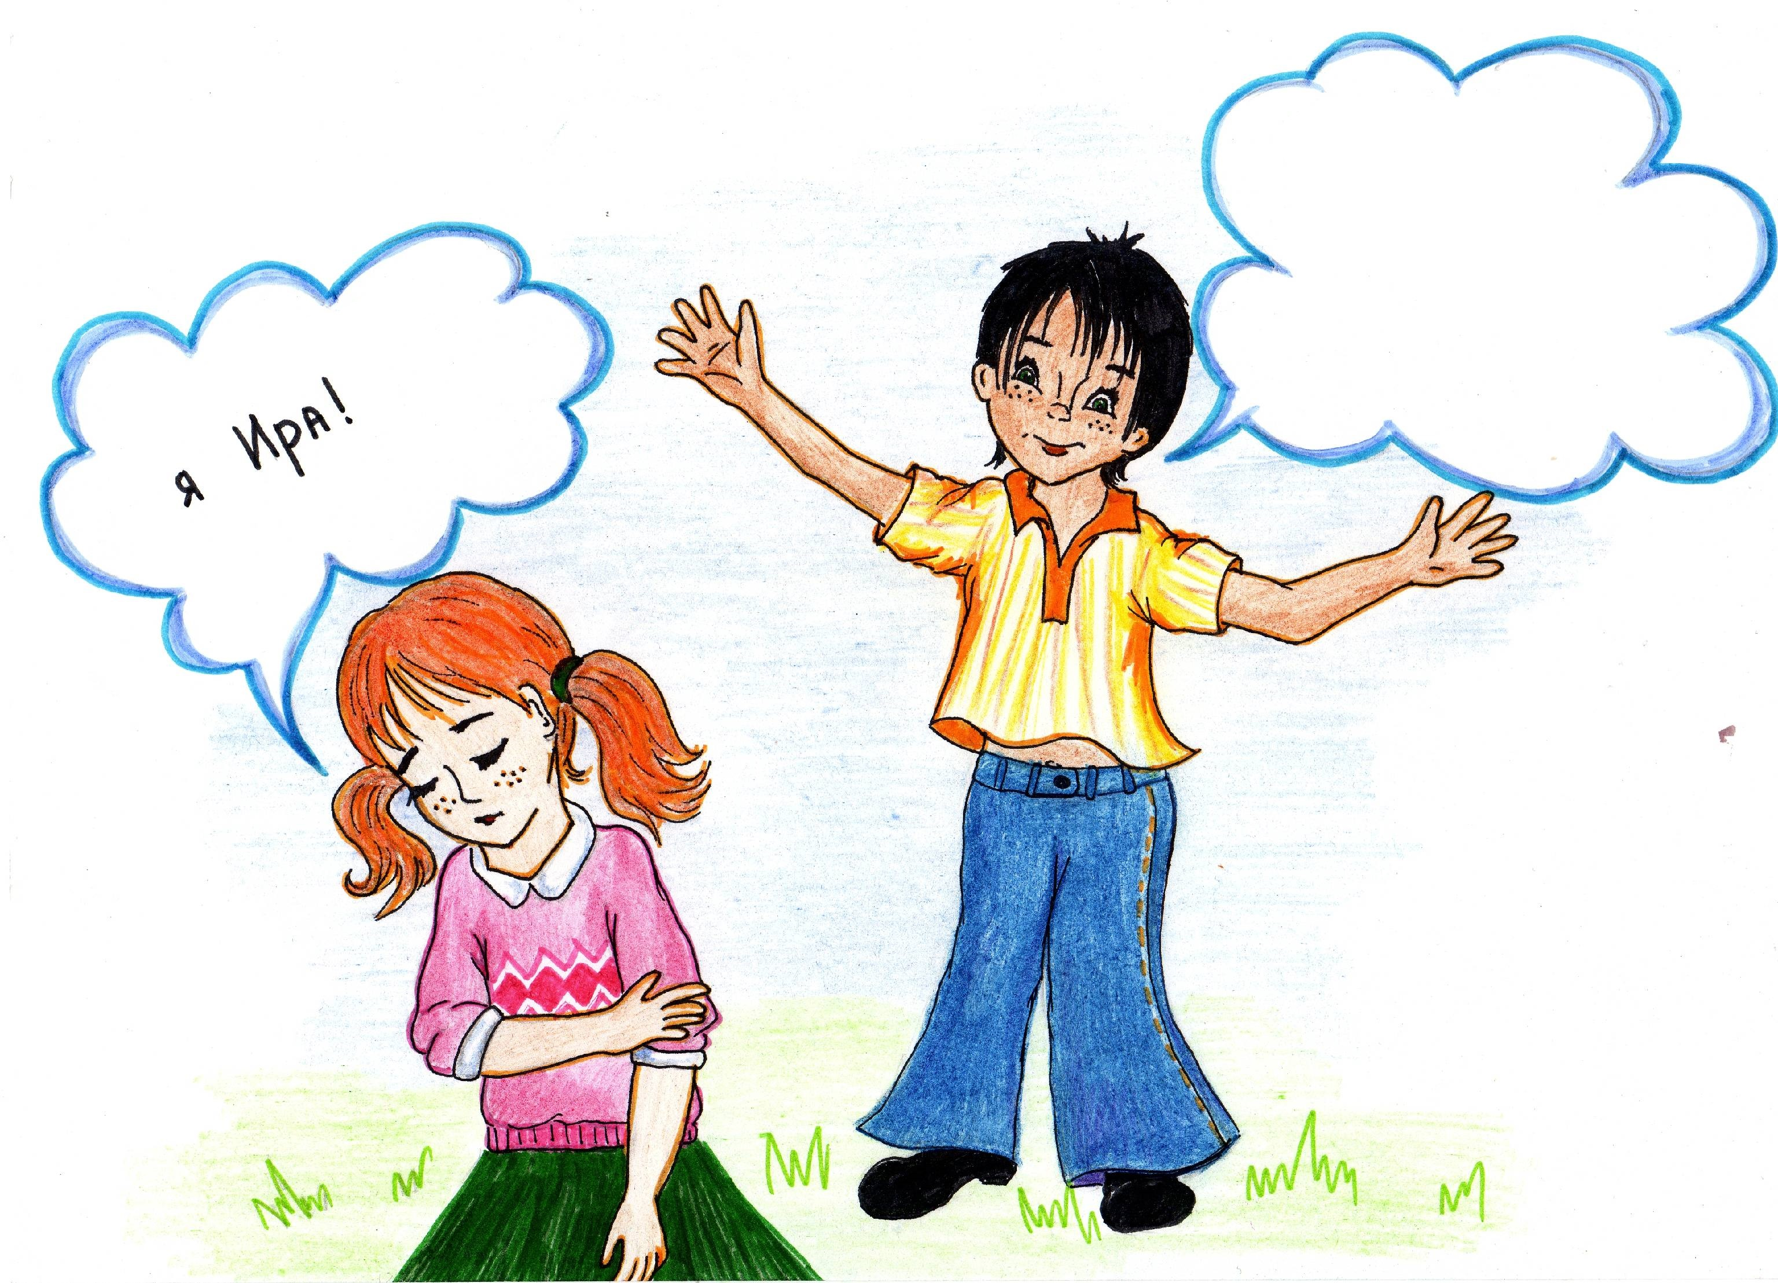
Я ИМЕЮ ПРАВО НА
Меня зовут Саша!

Slide 13
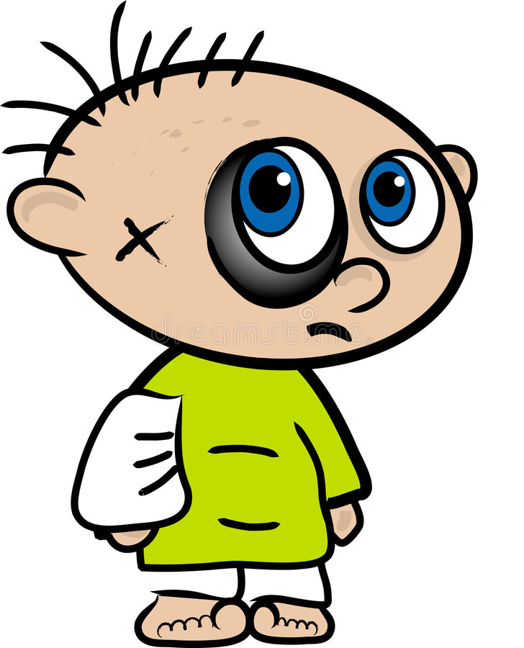
Я ИМЕЮ ПРАВО НА

Slide 14
Я ИМЕЮ ПРАВО НА

